Slide 1
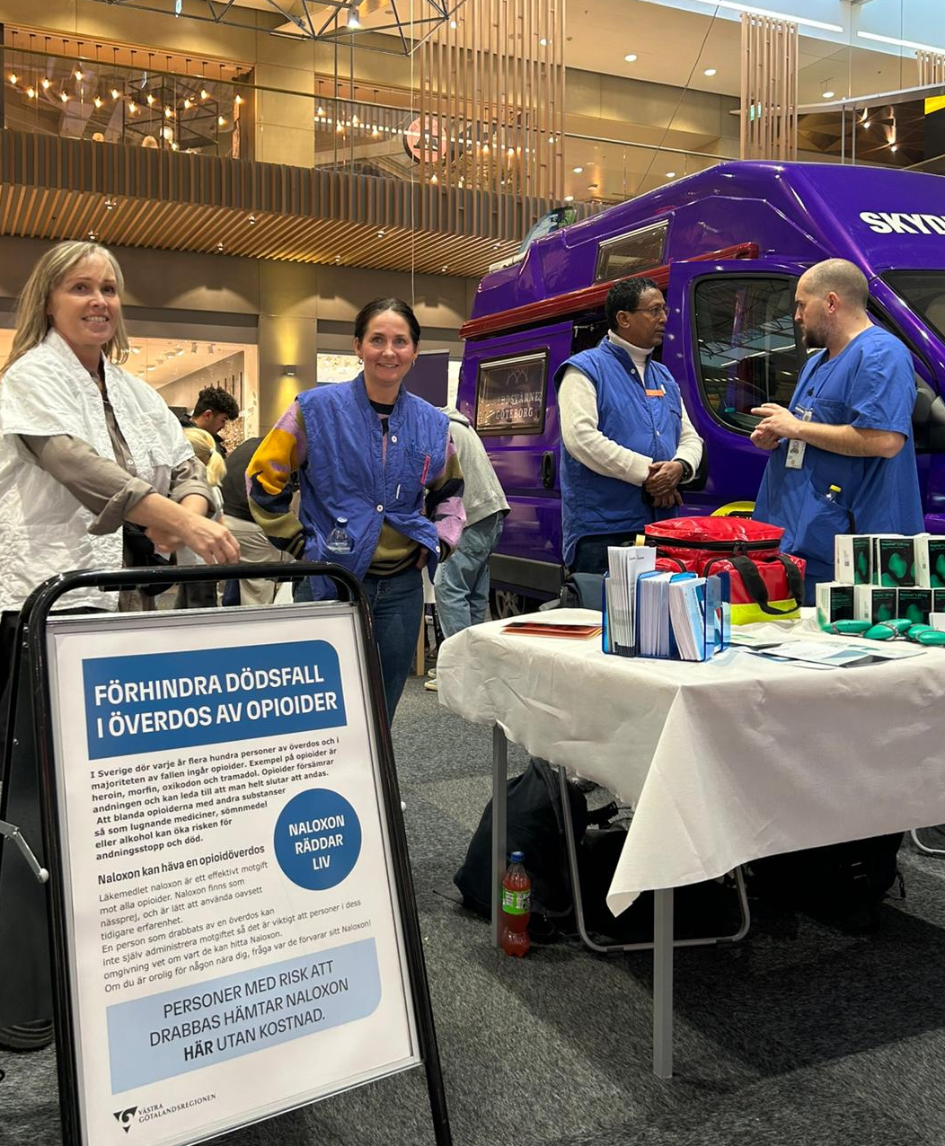
Mobilt team beroende
Sahlgrenska Universitetssjukhuset
Sofia Lexén
Projektledare
Specialistsjuksköterska psykiatri
Sektionsledare LARO

Slide 2
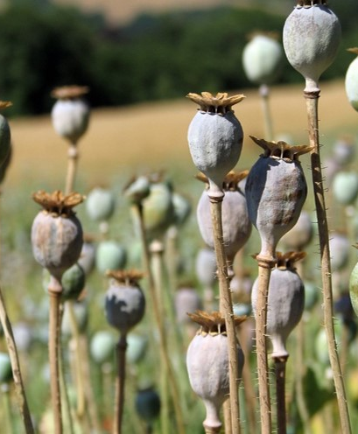
LARO – Läkemedelsassisterad behandling vid opioidberoende
Senaste version av HSLF-FS 2016:1 Socialstyrelsens föreskrifter och allmänna råd om läkemedelsassisterad behandling vid opioidberoende – Socialstyrelsen
Fyllt 20 år (undantag i särskilda fall)
Opioidberoende sedan minst 1 år tillbaka
Ex. opioider: heroin, morfin, tramadol, buprenorfin (subutex), oxykontin, metadon
Notes:
Superkort intro till vad LARO är. LARO. Regelras av föreskrifter. Fyllt 20 år, opiberoende 1 år. Tips från arrangör att slå ihjäl myter.

Slide 3
MYT: ”Ni delar ut statligt knark”
SANNING: En medicinsk behandling som intagen på rätt sätt ej ger drogrus men tar bort sug.
Buprenorfin blockerar dessutom effekten av andra opioider och minskar på så vis risk för överdos.
En livräddande och livsförändrande behandling
Notes:
Den vanligaste myten: Vi delar ut statligt knark. Personer i LARO kan ej räknas som drogfria, går på sjukvårdens droger. Men sanningen= LARO=medicinsk beh av opiberoende som tar bort sug och möjliggör rehab,- de lm vi använder ger inget drogrus när den intas på rätt sätt. Vi vet att våra läkemedel hamnar på den illegala marknaden, ett sätt att komma till rätta med problematiken->injektioner. Bup blockerar dessutom av andra opi och kan på så vis minska risk för överdos. Sammantaget en livräddande och för många livsförändrande behandling – om man får tillgång!

Slide 4
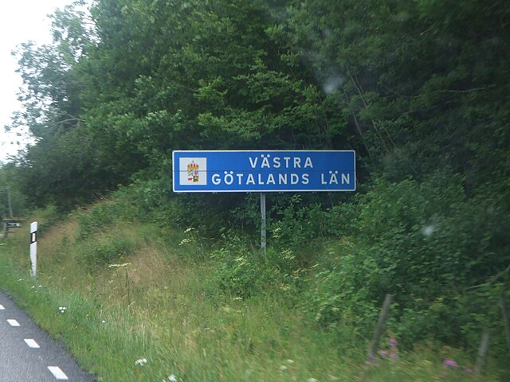



LARO når 1/5 i VGR*
*Regiona medicinsk riktlinje Västra Götalandsregionen - Läkemedelsassisterad behandling vid opioidberoende, 2021
Notes:
(2021 obs) 5000 med opioidberoende i VGR - 1000 i LARO. Indikerar brister i vår tillgänglighet.
Man kan även fundera på om den femtedel som lyckas nå oss är de svårast sjuka?
Det vet vi inte. Detta är en av drivkrafterna till vårt projekt – vi ville öka tillgängligheten till LARO!

Slide 5
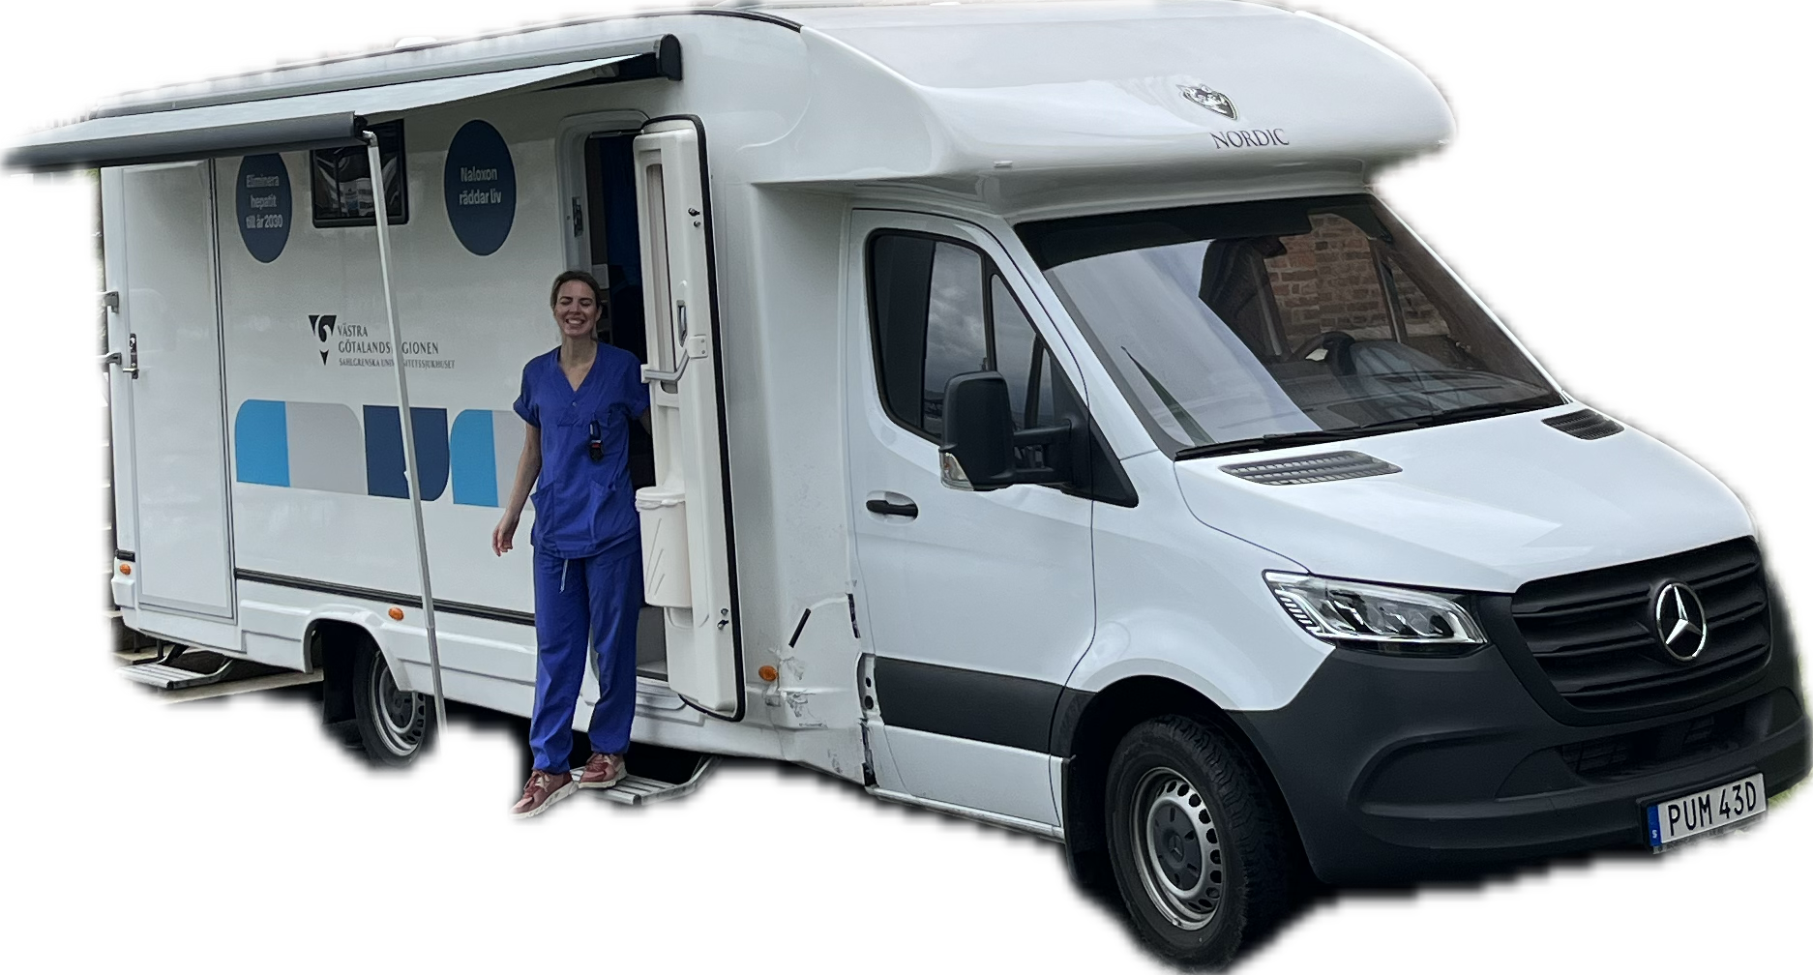

Notes:
Och så här såg vår idé ut! Med hjälp av en husbil kan vi åka ut och erbjuda drop in besök för vår målgrupp. Få andra patientgrupper finns samlade på det sätt som en stor del av våra patienter finns. På akutboenden, uppsökarenheter, olika café-verksamheter och annat riktade till målgruppen. Det här har sjukvården chans att dra nytta av.

Slide 6
SAMVERKAN!
Resurseffektivt
Höjer teamets kompetens
Möjliggör kunskapsutbyte
Notes:
Det finns ytterligare en enorm fördel med att ta sig till dessa platser – här arbetar ju andra professionella. Boendepersonal, fältarbetare och andra som redan har en relation till patienten –kanske ett förtroende som vi kan dra nytta av. Vi har jobbat hårt på att få till samarbeten med andra verksamheter, vilket gör att vi idag får möjlighet att låna både personal, larm och lokale på de platser vi besöker. Inte bara resurseffektivt utan höjer även kompetensen + möjliggör också ett kunskapsutbyte.

Slide 7
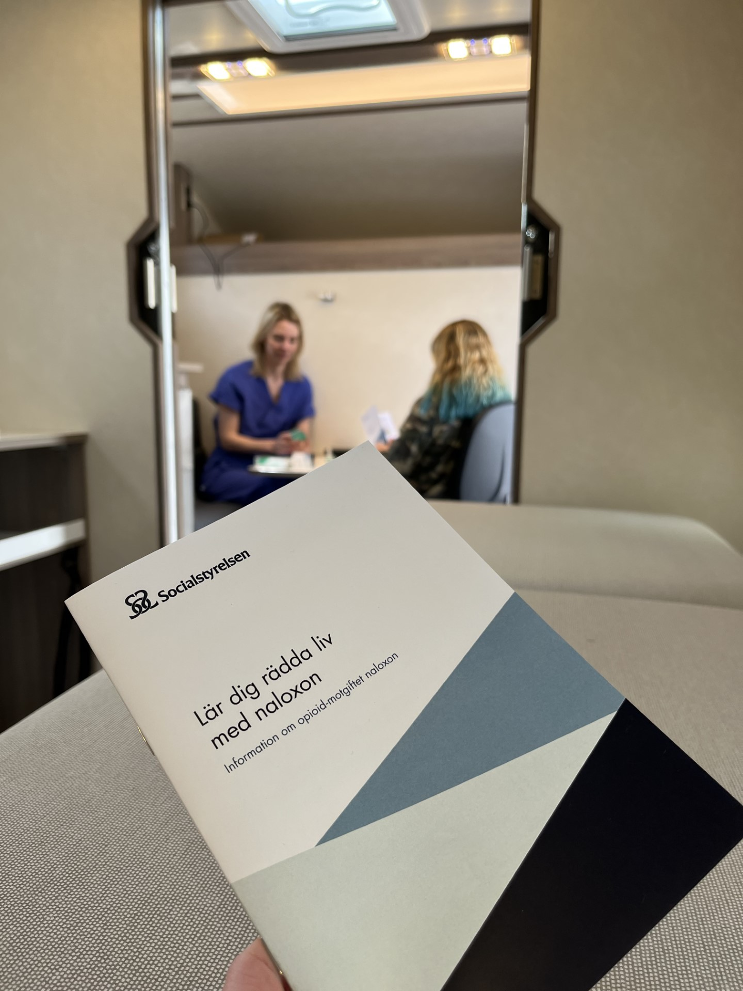
Vårdutbud
Information om behandling och länk till rätt instans
Ansökan LARO
Utdelning naloxon (antidot opioider)
Provtagning hepatit och HIV
Behandling av hepatit C
Sprututbyte
Peer support

Slide 8
Syfte
Minskade skadeverkningar av narkotika genom en ökad tillgänglighet till beroendevården.

Slide 9
Hur skapar vi tillgänglighet?
Vi tar oss ut från våra mottagningar -> patienterna!
Fast schema med utrymme för flexibilitet:
11 boenden
2 café/mötesplatser
Uppsökarenheten
Olika tillvägagångssätt – boenden, med buss, utan buss, central plats, utifrån kartlagda områden
Notes:
Testat olika för att hitta fungerande sätt att skapa tillgänglighet:

Slide 10
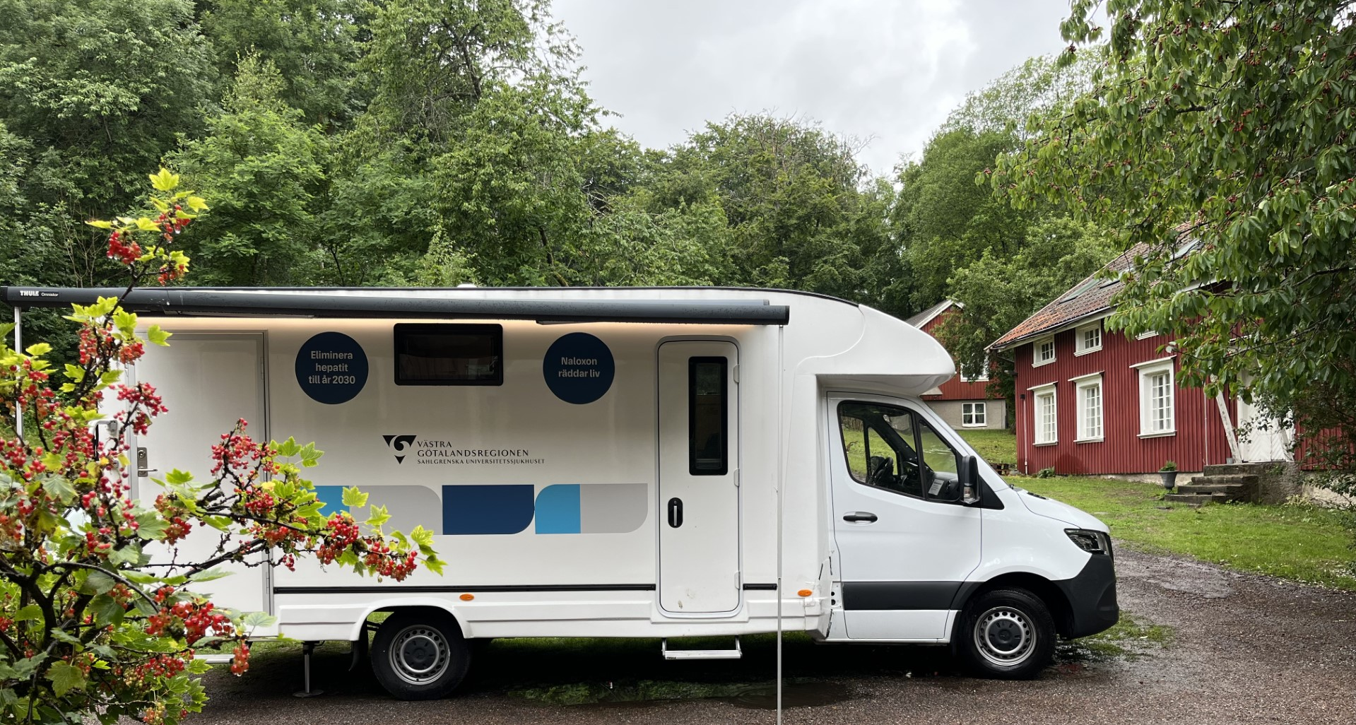
Notes:
Vi började med att besöka verksamheter med en buss. Dyrt, opraktiskt att köra men pedagogiskt! Su tar sig ut.

Slide 11
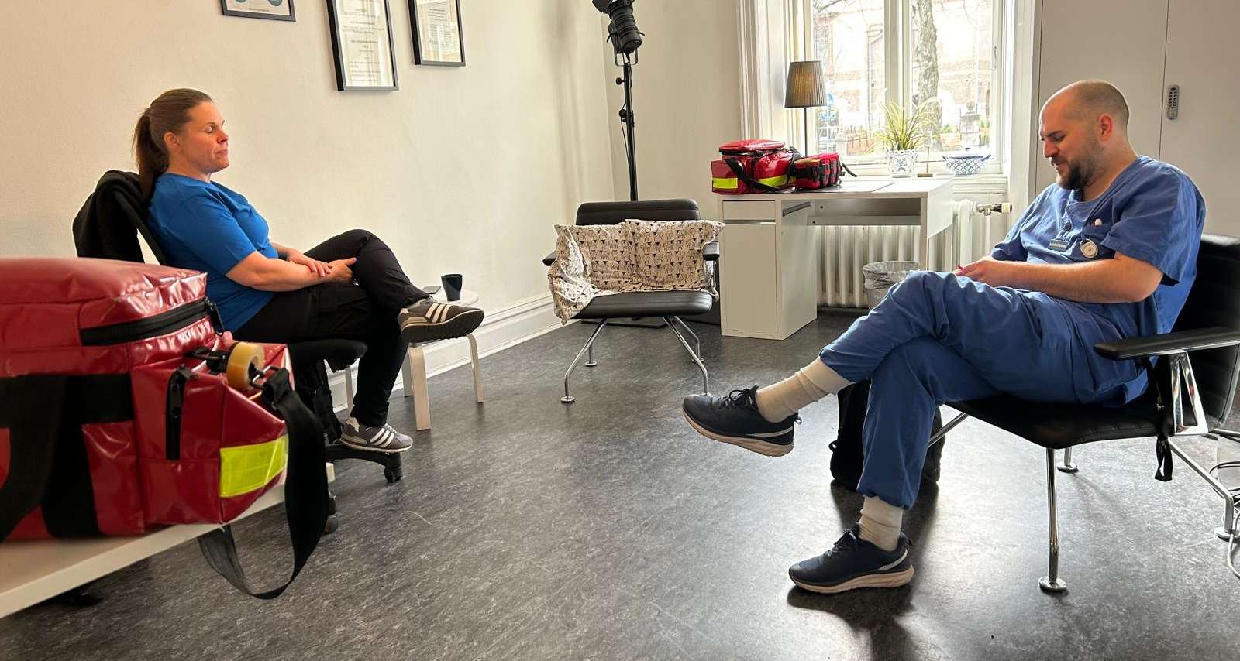
Notes:
2024 ->låna lokaler, kostnadseffektivt, stärker samarbetet, lånar till viss del persona (informerar om att vi kommer, behjälpliga utifrån arbetsmiljö – ej jobba ensam)

Slide 12
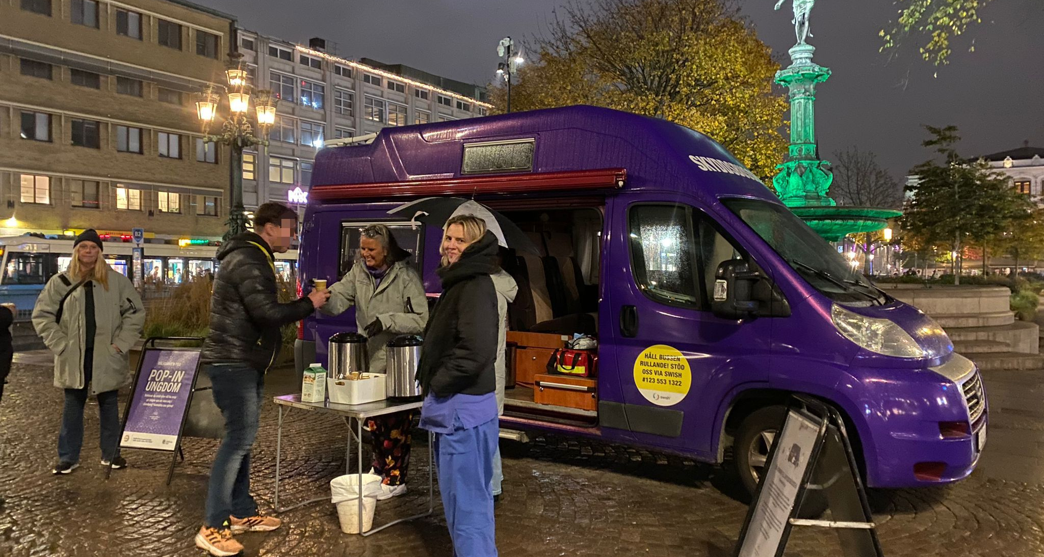
Notes:
Nytt arbetssätt 2024, Vi följer med Skyddsvärnet ut kvällstid. troligen effektivt! Varit med vid 3 tillfällen men önskvärt att utveckla på sikt.

Slide 13
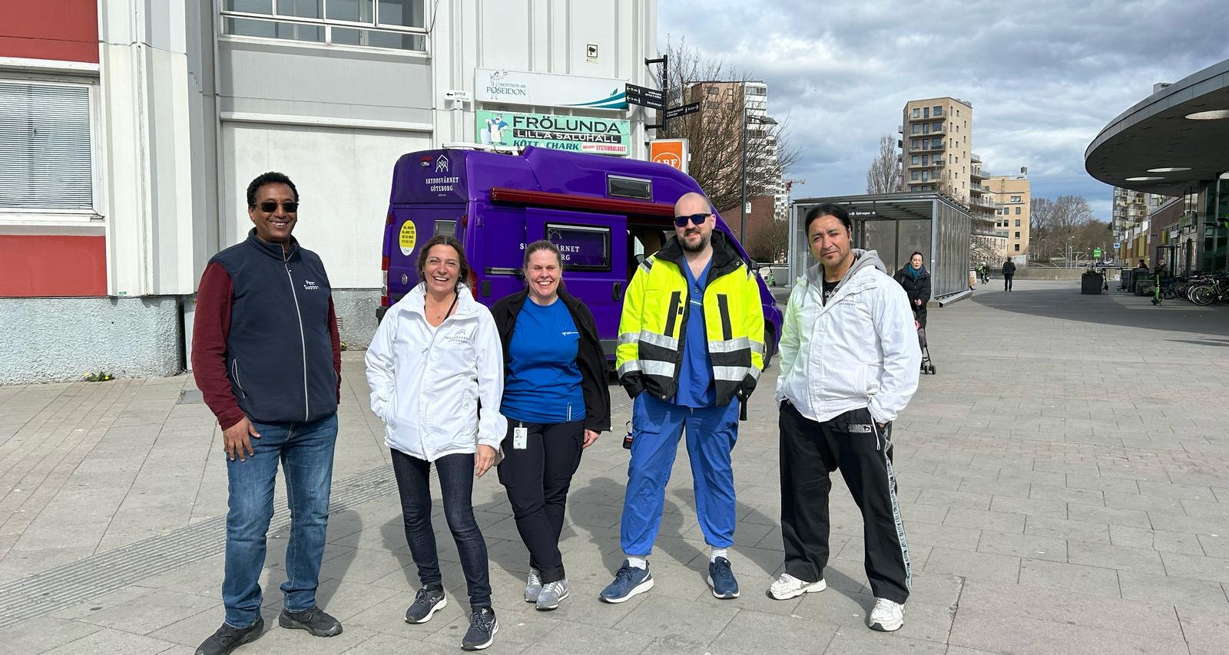
Notes:
Även dagtid, åker till strategiska platser utifrån polis och vaktbolags lägesbild över häng

Slide 14
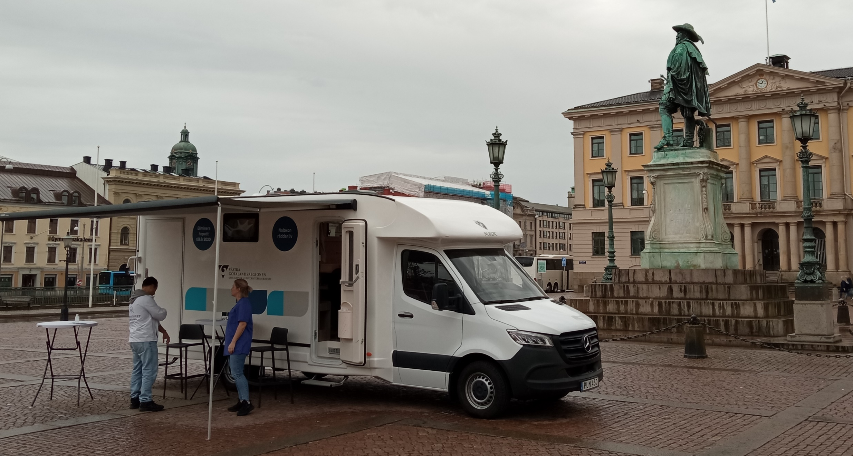
Notes:
Central plats. Vi har provat olika platser. Nu står vi varje tisdag em på Drottningtorget och torsdagar på Backaplan och Jaegerdorf

Slide 15
Resultat 2 april 2024 – 16 april 2025
Besökare
1675
Info LARO
480
Hembesök LARO
44
Förskrivning naloxon
78
Prov hepatit/HIV
56
Utredning LARO
40
Info/utbildning naloxon
340
Somatisk insats
238
Smittsam hepatit C
10
Beviljad LARO
33
Utbildning personal
171
Notes:
Första året med 1 SSK på heltid april 2024-april 2025

Slide 16
Resultat 1 april 2025 – 9 september 2025
Info Sprutbytet
66
Sprutbyte
390
Inskrivning Sprutbyte
23
Notes:
Sedan sprutbytet kom med i år. 23 nya som aldrig haft sprutbyte förut.

Slide 17
Ökar tillgängligheten?
Notes:
För att undersöka om tillgängligheten ökar har vi tillfrågat pers som fått en insats av oss huruvida de skulle ha sökt vård på annan plats om vi ej varit där den aktuella dagen.

Slide 18
”Att samhället delar ut naloxon till sånna som oss får en att känna att även våra liv är värt någonting”

Slide 19
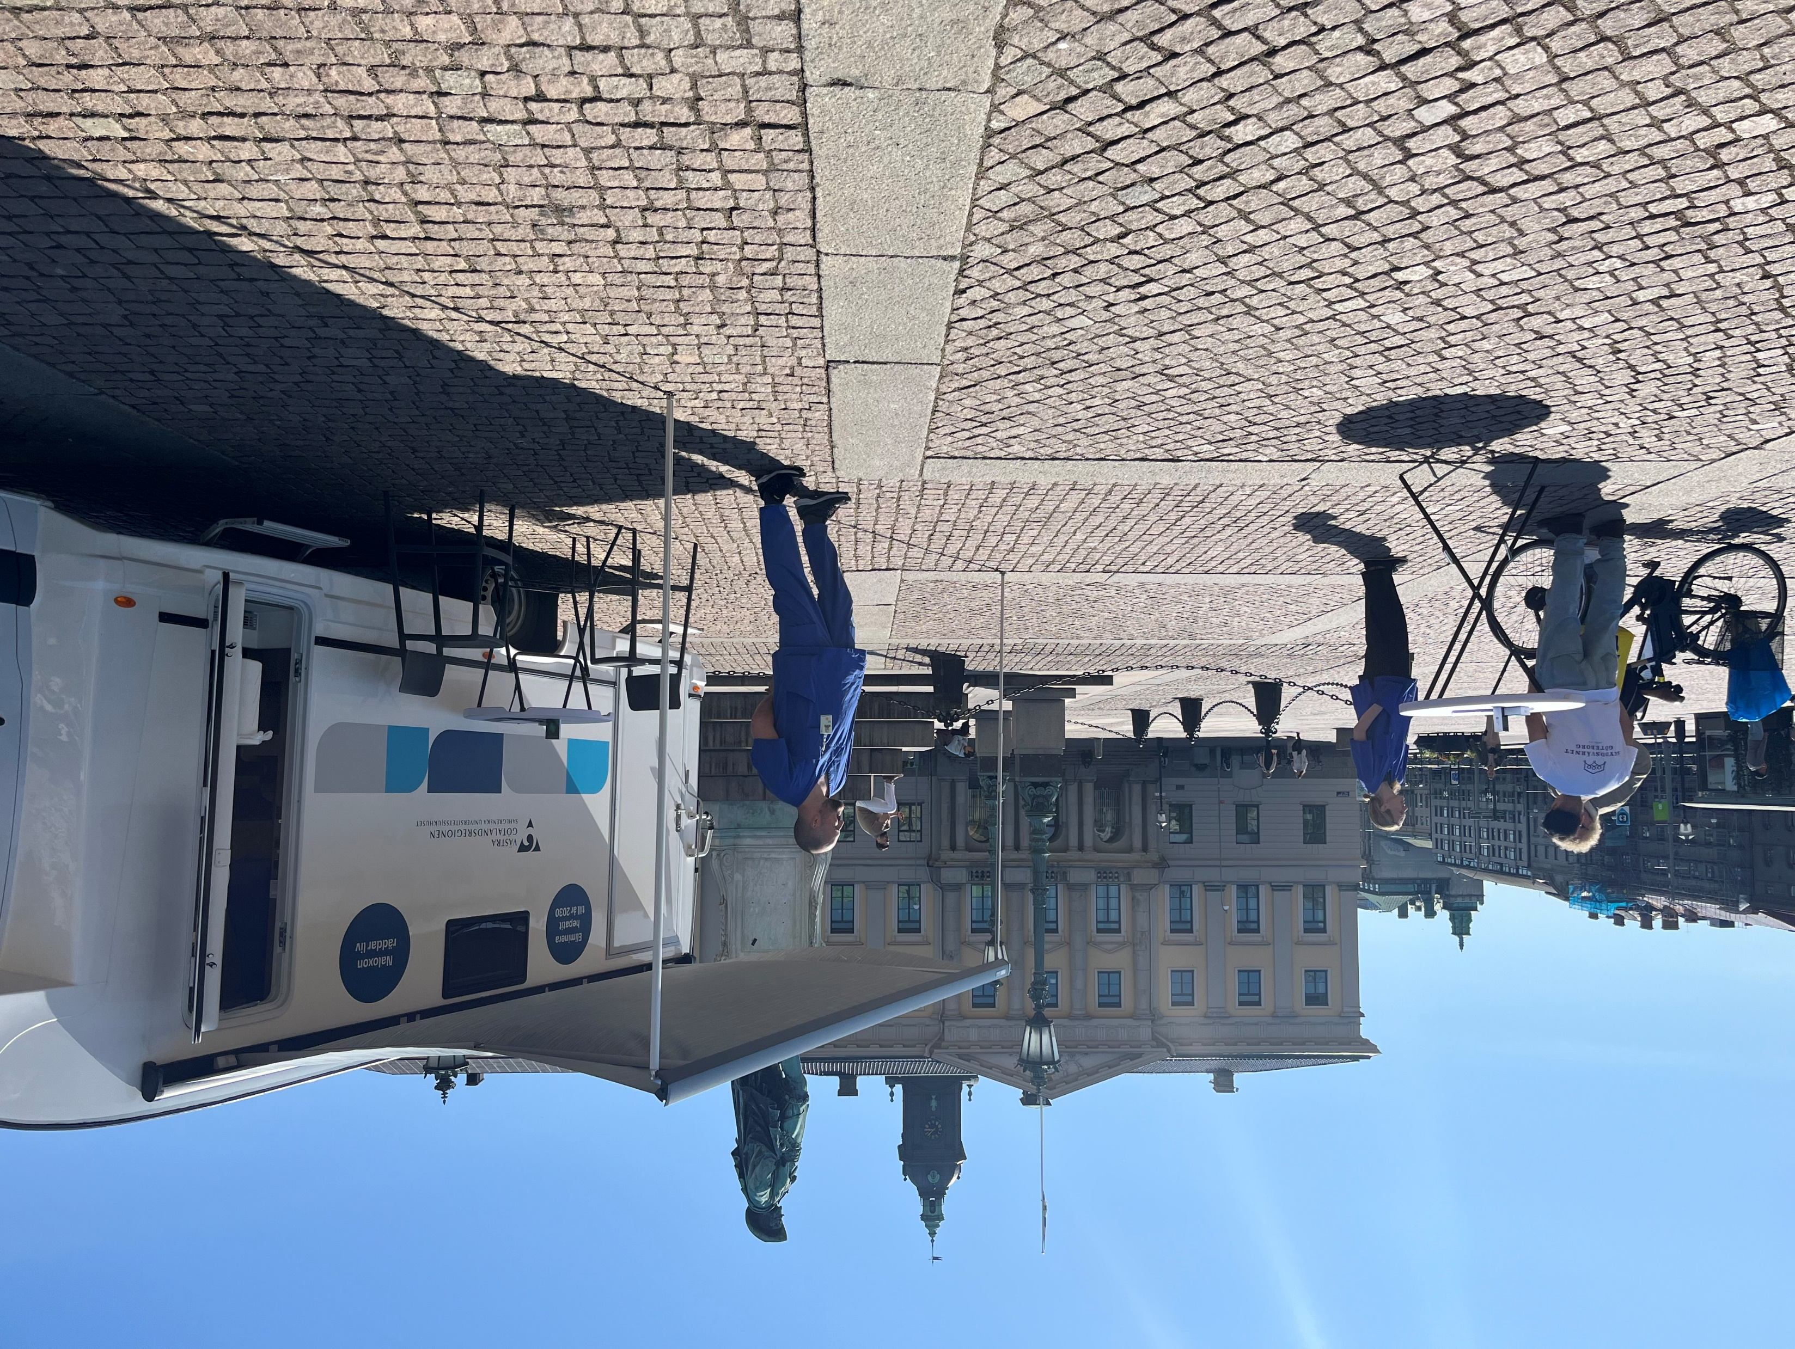
Tack för visat intresse!
sofia.lexen@vgregion.se

Slide 23
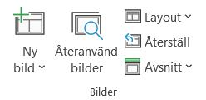
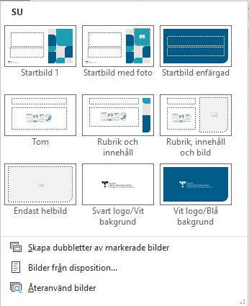
Instruktionssida
Mallarna hjälper dig att göra rätt. De är säkrade ur tillgänglighetsperspektiv och följer den visuella identiteten, men det är alltid du som skapar en presentation som ansvarar för både form och innehåll.
Ändra inte typsnitt och använd bara de godkända färgerna.
I VGR finns fyra grundmallar:
VGR:s bas (grå), som kan användas av alla
Hälso- och sjukvård (blå)
Kultur (röd)
Utbildning (grön)
Säkerställ att du använder rätt mall, kontakta kommunikation.su@vgregion.se om du är osäker.
Layout kallas de olika designer på sidor som du kan hitta i din mall. Du hittar dem under knappen Layout och Ny bild i menyn.
När du vill byta design på en layout
Visar samtliga layoutsidor

Slide 24
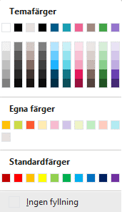
Instruktionssida
Använd rätt färger
I webbhandboken finns mer information om tillgänglighet: Dokument - Webbhandbok VGR (vgregion.se)
I Lärportalen finns en utbildning om tillgänglighet i Powerpoint: Digital tillgänglighet (vgregion.se)
I VGR:s varumärkesmanual finns mer information om logotyper, färger, bilder osv:
VGR:s varumärkesmanual (vgregion.se)
De sex rutorna till höger är anpassade till diagram.
De fyra första är färger för text och bakgrund
Används för dekorativa grafiska element
Undvik att använda Standardfärger.

